Slide 1






Chào mừng các em đến với
tiết tiếng việt

Slide 2




Khởi động

Slide 3



2
Nghe - Viết
Notes:
Bài giảng thiết kế bởi: Hương Thảo - tranthao121006@gmail.com

Slide 4

1. Nghe – viết
Quanh ta, mọi người đều làm việc.
Cái đồng hồ báo phút, báo giờ. Con gà gáy vang báo trời sắp sáng. Con tu hú gọi mùa vải chín. Cành đào nở hoa cho sắc xuân thêm rực rỡ, ngày xuân thêm tưng bừng.

Slide 5
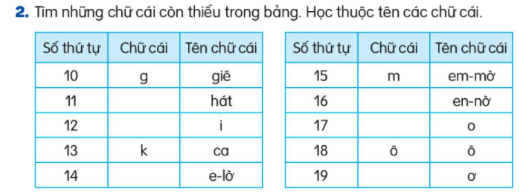
h
n
i
o
l
ơ

Slide 6

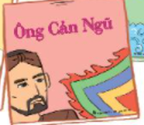





Slide 7

CỦNG CỐ BÀI HỌC

